Slide 1
Лекція № 3. Парадигма управління потенціалом за вартісними критеріями
Поняття вартості та її модифікації
Оцінка потенціалу підприємства з погляду параметрів його вартості
Управління потенціалом підприємства за критеріями його вартості

Slide 2
Еволюція показників ефективності управління:
1. Поняття вартості та її модифікації
- 1920-ті роки – модель Дюпона, рентабельність інвестицій (ROI);
- 1970-ті роки – чистий прибуток на одну акцію (EPS), коефіцієнт «ціна акції / прибуток» (R/E);
- 1980-ті роки – співвідношення ринкової та балансової вартостей акцій (Р/ВV), рентабельність акціонерного капіталу (ROЕ), рентабельність чистих активів (RONA), грошовий потік (CashFlow);
- 1990-ті роки - економічна додана вартість (EVA), прибуток до виплати відсотків, податків і амортизації (ЕВІТDA), ринкова додана вартість (MVA), створена акціонерна вартість (SVA), система збалансованих показників/індикаторів (BSC),
показник сукупності акціонерної дохідності (TSR), грошовий потік на інвестований капітал (CFROI);
- 2000-ні роки - ринкова, фундаментальна, інвестиційна вартості підприємства (Vp).

Slide 3
Сутність вартості
Вартість – це грошовий еквівалент цінності об’єкту, який покупець готовий обміняти на право власності на цей об’єкт.
Вартість – це очікувана ціна як результат прояву конкретних умов
Ціна - відображає факт витрат, що відбувся, на покупку аналогічних об’єктів за минулими угодами.

Slide 4
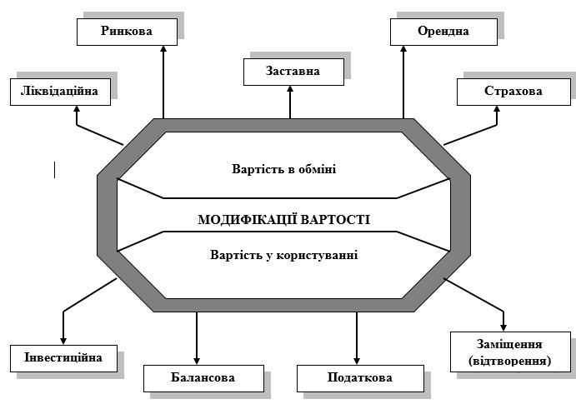
Модифікації вартості
Рис. 1. Видова характеристика вартості в обміні та користуванні

Slide 5
Вартість в обміні
Вартість в обміні – це ціна, яка переважає на вільному, відкритому конкурентному ринку. Вона визначається на основі реальних економічних факторів, тому її називають об’єктивною вартістю.
Ринкова вартість - найвища грошова сума (ціна), за яку передається майно (титул власності) в результаті комерційної угоди між добровільним покупцем і продавцем на дійсну дату оцінки за дотримання таких умов:
відкритості та конкурентоспроможності ринку, на якому вільно взаємодіє достатня кількість контрагентів, пов’язаних з продажем і купівлею аналогічних об’єктів власності;
покупець і продавець оцінюваної власності точно поінформовані про основні характеристики нерухомості та стан ринку, діють розважливо, зі знанням справи і без примусу;
термін експозиції об’єкта власності на ринку має бути достатнім для залучення необхідної кількості потенційних покупців, які утворюють даний сегмент ринку.
Ринкова вартість як ідеальний стандарт не завжди може бути досяжною, тому реальна ринкова ціна угоди часто суттєво відрізняється від ринкової вартості.

Slide 6
Вартість в обміні
Вартість в обміні – це ціна, яка переважає на вільному, відкритому конкурентному ринку. Вона визначається на основі реальних економічних факторів, тому її називають об’єктивною вартістю.
Ліквідаційна вартість – це грошова сума, яку реально можна отримати від продажу оцінюваної власності, коли бракує часу для проведення адекватного маркетингу і визначення її ринкової вартості.
Заставна вартість – це оцінка за ринковою вартістю майна (майнових прав), що передаються як гарантія забезпечення боргових чи інших зобов’язань.
Страхова вартість – базується на вартості заміщення (відтворення) об’єкта оцінки в цілому чи окремих його елементів. На основі страхової вартості визначаються страхові суми, страхові виплати та страхові відсотки.
Орендна вартість – розрахункова величина вартості об’єкта оцінки, яка використовується для визначення нормативу орендної плати. За базу орендної вартості беруть переважно ринкову вартість об’єкта нерухомості за умови дальшого його використання в такий самий спосіб, що і на дату оцінки.

Slide 7
Вартість у користуванні
Вартість у користуванні – вартість власності для індивідуального користувача або групи користувачів (суб’єктивна вартість)
Інвестиційна вартість - вартість об’єкта нерухомості, визначену за конкретних умов, мети та результативності інвестування.
Балансова вартість – відображена в бухгалтерській звітності первинна вартість активів, проіндексована на дату останньої переоцінки і зменшена на суму амортизаційних відрахувань.
Податкова вартість – вартість, розрахована згідно з порядком, визначеним законодавством про оподаткування власності.
Вартість заміщення – сукупність витрат у поточних ринкових цінах на створення нового функціонального аналога, який має еквівалентну з оцінюваним об’єктом корисність.
Вартість відтворення – сукупність витрат на створення точної копії об’єкта оцінки з урахуванням існуючих ринкових цін на дату оцінки.

Slide 8
Вартість у користуванні
Вартість у користуванні – вартість власності для індивідуального користувача або групи користувачів (суб’єктивна вартість)
Залишкова вартість заміщення – сумарна величина ринкової вартості земельної ділянки за її дальшого такого самого використання та вартості заміщення розташованих на ділянці будинків і споруд з урахуванням усіх видів їх зносу (знецінення). Цей різновид вартості заміщення використовується як база оцінки об’єктів нерухомості спеціального призначення, які не мають ринкового попиту.
Утилізаційна вартість – грошовий еквівалент, який розраховують отримати від продажу вибулих матеріальних активів чи їх складових для альтернативного використання. Цю вартість також називають остаточною ліквідаційною вартістю.
Митна вартість – еквівалент вартості імпортованих об’єктів, що використовується для розрахунків мита, зборів та інших митних і пов’язаних з ними платежів.

Slide 9
2. Оцінка потенціалу підприємства з погляду параметрів його вартості
Концепція вартісної оцінки враховує всі необхідні вимоги до потенціалу як об’єкту оцінки, а саме:
комплексність, що виявляється в сукупності взаємозалежних елементів і синергічного ефекту від їхньої взаємодії;
поточні та майбутні результати, пов’язані з його реалізацією;
поточний стан і перспективи розвитку зовнішнього середовища.
Вихідною передумовою вартісної оцінки є те, що підприємство як об’єкт, що характеризується певним рівнем потенціалу, може бути джерелом доходу й об’єктом ринкової угоди, тобто власник підприємства має право продати його, закласти, застрахувати і т. ін.

Slide 10
2. Оцінка потенціалу підприємства з погляду параметрів його вартості
Підприємство виступає товаром із усіма характерними для нього властивостями:
корисністю для покупця, що виявляється в користуванні та відповідає задоволенню потреби в одержанні доходів. Якщо потенціал підприємства не становить цінності і, отже, підприємство не приносить доход власнику, воно втрачає для нього свою корисність і підлягає продажу. В той же час, якщо хтось інший бачить нові способи його використання і реалізації сформованого потенціалу, то підприємство стає товаром;
витратами на створення (формування). Дана властивість означає, що одержання доходу, відтворення елементів потенціалу або формування альтернативного бізнесу, нового підприємства супроводжується певними витратами.

Slide 11
Особливості підприємства як об'єкта ринкових угод
по-перше, це товар інвестиційний, тобто товар, вкладення в який здійснюються з метою віддачі в майбутньому. Процеси здійснення витрат і одержання доходів роз’єднані в часі, а розмір останніх невідомий і має імовірнісний характер. Якщо майбутні доходи з урахуванням часу їхнього одержання виявляються меншими за витрати на придбання інвестиційного товару, він втрачає свою інвестиційну привабливість і потенціал його знецінюється. Таким чином, поточна вартість майбутніх доходів, які може одержати власник, є верхньою межею ринкової ціни з боку покупця;

Slide 12
Особливості підприємства як об'єкта ринкових угод
по-друге, підприємство є системою, але продаватися може як система в цілому, так і окремі її підсистеми й елементи. У цьому випадку руйнується його зв’язок з конкретною організаційно-економічною формою, елементи потенціалу підприємства стають основою формування іншої, якісно нової системи. Фактично товаром стає не саме підприємство, а окремі його складові;

Slide 13
Особливості підприємства як об'єкта ринкових угод
по-третє, потреба в цьому товарі залежить від процесів, що відбуваються як усередині нього самого, так і в зовнішньому середовищі. Причому, з одного боку, нестабільність у суспільстві обумовлює нестійке становище підприємства, з іншого боку, нестійкість самого підприємства спричиняє подальше наростання нестабільності й у самім суспільстві. З цього випливає ще одна особливість підприємства як об’єкта ринкових угод – потреба в регулюванні купівлі-продажу.

Slide 14
Особливості підприємства як об'єкта ринкових угод
по-третє, потреба в цьому товарі залежить від процесів, що відбуваються як усередині нього самого, так і в зовнішньому середовищі. Причому, з одного боку, нестабільність у суспільстві обумовлює нестійке становище підприємства, з іншого боку, нестійкість самого підприємства спричиняє подальше наростання нестабільності й у самім суспільстві. З цього випливає ще одна особливість підприємства як об’єкта ринкових угод – потреба в регулюванні купівлі-продажу.

Slide 15
https://uto.com.ua/
в Україні розпочалась активізація оцінної діяльності в 1991-1992 роках
прийняття в березні 1992 року Законів України “Про приватизацію майна державних підприємств” і “Про приватизацію невеликих державних підприємств (малу приватизацію)”, а також інших законодавчих і нормативних документів, що вимагало оцінки будинків, споруджень, приміщень, цілісних майнових комплексів невеликих державних підприємств, об’єктів незавершеного будівництва і т. ін.
у лютому 1995 року українські оцінювачі за прикладом оцінювачів інших країн об’єдналися в суспільну професійну організацію – Українське товариство оцінювачів (УТО)

Slide 16
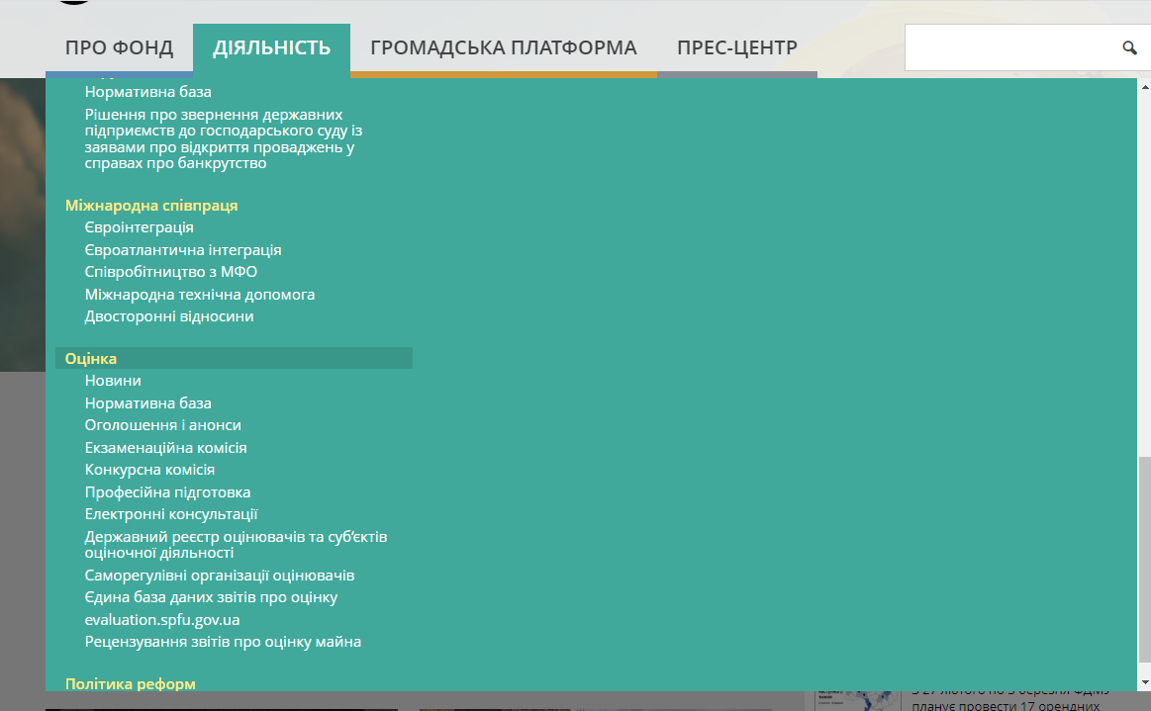
ФОНД ДЕРЖАВНОГО МАЙНА
https://www.spfu.gov.ua/

Slide 17
Механізм процесу оцінки елементів потенціалу підприємства
Механізм процесу оцінки, відповідно до Закону України “Про оцінку майна, майнових прав та професійну оціночну діяльність в Україні” від 12 липня 2001 року, регламентується Національним Стандартом № 1 “Загальні засади оцінки майна і майнових прав” і включає наступні процедури:
Підготовчий етап (ознайомлення з об’єктом оцінки, характерними умовами угоди, для укладання якої здійснюється оцінка, визначення бази оцінки, надання замовнику пропозицій із приводу істотних умов договору на проведення оцінки).
Укладення договору на проведення оцінки.
Ознайомлення з об’єктом оцінки, збирання та опрацювання вихідних даних та іншої інформації, необхідної для проведення оцінки.
Ідентифікація об’єкта оцінки та пов’язаних з ним прав, аналіз можливих обмежень та застережень, які можуть супроводжувати процедуру проведення оцінки та використання її результатів.

Slide 18
Вибір необхідних методичних підходів, методів та оціночних процедур, що найбільш повно відповідають меті оцінки та обраній базі, визначеним у договорі на проведення оцінки, та їх застосування.
Узгодження результатів оцінки, отриманих із застосуванням різних методичних підходів.
Складання звіту про оцінку майна та висновку про вартість об’єкта оцінки на дату оцінки.
Доопрацювання (актуалізація) звіту та висновку про вартість об’єкта оцінки на нову дату (у разі потреби).

Slide 19
Обов’язкові випадки проведення вартісної оцінки (Закон “Про оцінку майна, майнових прав та професійну оціночну діяльність в Україні”):
створення підприємств на базі державного майна або майна, що є в комунальній власності;
реорганізації, банкрутства, ліквідації державних, комунальних підприємств та підприємств з державною часткою майна (часткою комунального майна);
виділення або визначення частки майна в спільному майні, у якому є державна частка (частка комунального майна);
визначення вартості внесків учасників та засновників господарського товариства, якщо до зазначеного товариства вноситься майно господарських товариств з державною часткою (часткою комунального майна), а також у разі виходу (виключення) учасника або засновника зі складу такого товариства;

Slide 20
Обов’язкові випадки проведення вартісної оцінки (Закон “Про оцінку майна, майнових прав та професійну оціночну діяльність в Україні”):
приватизації та іншого відчуження у випадках, встановлених законом, оренди, обміну, страхування державного майна, майна, що є в комунальній власності, а також повернення цього майна на підставі рішення суду;
переоцінки основних фондів для цілей бухгалтерського обліку;
оподаткування майна та визначення розміру державного мита згідно з законом;
передачі майна під заставу;
визначення збитків або розміру відшкодування у випадках, встановлених законом;
в інших випадках за рішенням суду або в зв’язку з необхідністю захисту суспільних інтересів.

Slide 21
Обов’язкові випадки проведення вартісної оцінки (Закон “Про оцінку майна, майнових прав та професійну оціночну діяльність в Україні”):
приватизації та іншого відчуження у випадках, встановлених законом, оренди, обміну, страхування державного майна, майна, що є в комунальній власності, а також повернення цього майна на підставі рішення суду;
переоцінки основних фондів для цілей бухгалтерського обліку;
оподаткування майна та визначення розміру державного мита згідно з законом;
передачі майна під заставу;
визначення збитків або розміру відшкодування у випадках, встановлених законом;
в інших випадках за рішенням суду або в зв’язку з необхідністю захисту суспільних інтересів.

Slide 22
Крім обов’язкових випадків, оцінка може здійснюватися також з метою:
формування статутного фонду господарчого товариства (без пайової участі держави);
розробки плану розвитку підприємства;
оцінки ефективності управління;
вибору варіанта розпорядження власністю;
обґрунтування ціни купівлі-продажу або підприємства його частки;
перевірки фінансової дієздатності позичальника;
установлення розміру страхового внеску і страхових виплат;
перевірки обґрунтованості котирувань цінних паперів;
перевірки доцільності інвестиційних вкладень і ін.

Slide 23
1.Оцінка вартості майна проводиться за:
а) продажу певної частки нерухомості;
б) отримання кредиту під заставу частини нерухомості;
в) страхування нерухомого майна і визначення у зв’язку з цим його вартості;
г) передавання нерухомості в оренду;
д) оформлення частини нерухомості як внеску до статутного фонду новостворюваного підприємства;
е) оцінки нерухомого майна як окремого етапу в загальній оцінці вартості підприємства.

Slide 24
2. Оцінка вартості машин і обладнання проводиться в таких випадках:
а) продаж окремих одиниць обладнання;
б) оформлення застави;
в) страхування рухомого майна;
г) передавання машин, обладнання в оренду;
д) організація лізингу машин, обладнання;
е) визначення амортизаційних відрахувань;
є) оформлення машин і обладнання як внеску до статутного фонду іншого підприємства;
ж) за реалізації інвестиційного проекту.

Slide 25
3. Оцінка вартості гудвілу проводиться за:
а) передання або продажу іншому підприємству;
б) надання франшизи іншим компаньйонам;
в) визначення збитку, який було завдано діловій репутації підприємства незаконними діями інших підприємств;
г) використання гудвілу як внеску до статутного капіталу;
д) за визначення вартості всіх нематеріальних активів для оцінки вартості підприємства.

Slide 26
Оцінка вартості потенціалу підприємства – це упорядкований, цілеспрямований процес визначення в грошовому виразі вартості об’єкта з урахуванням потенційного і реального доходу, який має місце в певний проміжок часу за умов конкретного ринку.

Slide 27
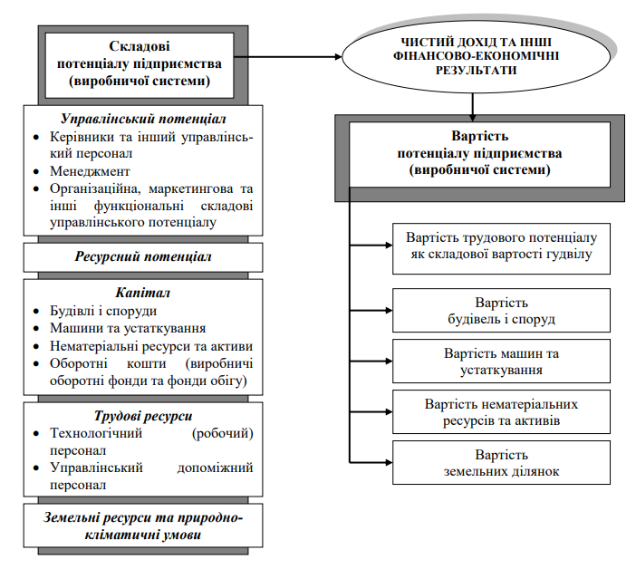
Зацікавлені сторони в оцінці потенціалу: інвестори; держава; акціонери; управлінці; постачальники; страхові фірми. Всі вони бажають реалізувати свої економічні інтереси.
Рис. 2. Структурно-логічна схема формування вартості потенціалу підприємства та його складових

Slide 28
4. Принципи оцінки
Оцінка майна проводитися з дотриманням принципів
корисності,
попиту і пропонування,
заміщення,
очікування,
граничної продуктивності внеску,
найбільш ефективного використання.

Slide 29
Оцінка майна проводитися з дотриманням принципів
корисності,
попиту і пропонування,
заміщення,
очікування,
граничної продуктивності внеску,
найбільш ефективного використання.

Slide 30
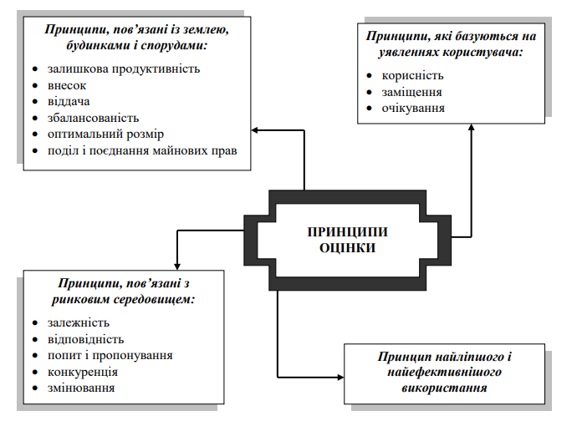
Незважаючи на те, що залежно від конкретної ситуації для кожного окремо взятого об’єкта оцінки можуть бути використані найбільш значущі принципи й реалізація того чи іншого принципу відбудеться не в повному обсязі, між принципами як системним утворенням існують тісні взаємозв’язки
Рис. 3. Принципи оцінки ринкової вартості потенціалу підприємства та їх взаємозв’язок

Slide 31
Принцип корисності ґрунтується на тому, що майно має вартість тільки за умови корисності його для потенційного власника або користувача. Під корисністю слід розуміти здатність майна задовольняти потреби власника або користувача протягом певного часу.
З метою визначення корисності під час оцінки:
розглядається корисність окремого майна у складі об'єкта оцінки як складова частина корисності об'єкта оцінки в цілому та корисність майна як окремого об'єкта оцінки;
враховується сучасний стан використання об'єкта оцінки, що може не відповідати його можливому найбільш ефективному використанню, а також випадки, коли окремі об'єкти оцінки стають тимчасово зайвими, використовуються з іншою метою або не використовуються;
прогнозується можливий вплив соціально-економічних та інших факторів на зміни в корисності об'єкта оцінки;
оцінюються витрати на поліпшення об'єкта оцінки з урахуванням впливу цих витрат на збільшення його ринкової вартості.

Slide 32
Принцип попиту та пропонування відображає співвідношення пропонування та попиту на подібне майно. Відповідно до цього принципу під час проведення оцінки враховуються ринкові коливання цін на подібне майно та інші фактори, що можуть призвести до змін у співвідношенні пропонування та попиту на подібне майно.
Принцип заміщення передбачає врахування поведінки покупців на ринку, яка полягає у тому, що за придбання майна не сплачується сума, більша від мінімальної ціни майна такої ж корисності, яке продається на ринку.

Slide 33
Принцип очікування передбачає, що вартість об'єкта оцінки визначається розміром економічних вигод, які очікуються від володіння, користування, розпорядження ним.
Принцип внеску (граничної продуктивності) передбачає врахування впливу на вартість об'єкта оцінки таких факторів, як праця, управління, капітал та земля, що є пропорційним їх внеску у загальний дохід. Вплив окремого фактора вимірюється як частка вартості об'єкта оцінки або як частка вартості, на яку загальна вартість об'єкта оцінки зменшиться у разі його відсутності.

Slide 34
Принцип найбільш ефективного використання полягає в урахуванні залежності ринкової вартості об'єкта оцінки від його найбільш ефективного використання.
Під найбільш ефективним використанням розуміється використання майна, в результаті якого вартість об'єкта оцінки є максимальною. При цьому розглядаються тільки ті варіанти використання майна, які є технічно можливими, дозволеними та економічно доцільними.

Slide 35
3. Управління потенціалом підприємства за критеріями його вартості
Найоб’єктивнішим критерієм оцінки потенціалу підприємств є їх ринкова вартість.
Будь-яку вартість можна розглядати з позицій колишніх, сучасних та майбутніх результатів з урахуванням того, що розширене відтворення можливе тільки тоді, коли в грошовому еквіваленті отримані результати покривають понесені для їх досягнення витрати.
Тобто залежно від умов розв’язання конкретного практичного завдання вартість об’єкта нерухомості чи земельної ділянки формується або колишніми витратами на створення (упорядкування) об’єкта, або вартістю сучасних чи майбутніх грошових потоків, очікуваних від його використання

Slide 36
Підходи до оцінки:
витратний (майновий) – визначає вартість об’єкта за сумою витрат на його створення та використання
порівняльний (ринковий) – визначає вартість на базі зіставлення з аналогами, що вже були об’єктами ринкових угод
результатний (дохідний) – оцінює вартість об’єкта на засаді величини чистого потоку позитивних результатів від його використання.

Slide 37
Витратний підхід:
Витратний підхід базується на постулаті, що потенційний власник-користувач не погодиться витратити на формування та реалізацію власних внутрішніх чи зовнішніх можливостей більше, ніж вартість очікуваного фінансово-майнового результату.
методи цієї групи передбачають ресурсну оцінку всіх складових цілісного земельно-майнового та соціально-організаційного комплексу підприємства, на підставі обліку всіх витрат, необхідних для його відтворення (заміщення) на конкретну дату в робочому стані.

Slide 38
Кошториси
Напевно найбільш специфічним елементом витратних методів оцінки потенціалу є різновиди кошторисів, які складаються з метою визначення повних витрат на той чи інший компонент земельно-майнової та соціально-організаційної системи підприємства.
Базою для складання кошторисів служить проектна документація, установлені нормативи витрат, робочі креслення, договори на придбання чи виконання робіт тощо.

Slide 39
Види/рівні кошторисів
локальні кошториси – документи, які фіксують повні витрати (незалежно відносять їх на собівартість чи ні) на виконання окремих робіт, проведення окремих комерційних угод, купівлю та монтаж певних об’єктів;
об’єктні кошториси – зведені документи, які акумулюють інформацію локальних кошторисів у розрізі цілісних об’єктів;
зведені кошториси – це загальні звіти про суму повних витрат на створення (використання), які включають дані об’єктних кошторисів та дають змогу оцінити суми витрат у цілому по підприємству.
Визначивши на підставі кошторисів суму витрат на створення об’єкта оцінки, слід оцінити суму нагромадженого зносу різних видів, кожен з яких можна або усунути, або ні. Традиційно виділяють фізичний знос, функціональне, технологічне та зовнішнє (економічне) старіння майна.
найпоширеніший у вітчизняній оціночній практиці

Slide 40
Порівняльний підхід:
Порівняльний підхід базується на інформації про недавні ринкові угоди з аналогічними об’єктами та її використання як бази визначення вартості об’єкта оцінки.
В основу методів даної групи покладено допущення про те, що суб’єкти ринкових відносин укладають угоди по аналогії із заведеними традиціями чи колишнім досвідом.
Об’єктивною необхідною умовою використання методів цієї групи є наявність розвинутого ринку об’єкта оцінки та існування на ньому об’єктів-аналогів. На жаль, абсолютних аналогів окремих елементів потенціалу не існує, тому слід використовувати різні механізми коригування вартості аналога.

Slide 41
Порівняльний підхід:
Сукупність усіх можливих критеріїв порівняння можна розбити на такі групи:
1) загальні показники сфери діяльності підприємства;
2) показники масштабу діяльності;
3) показники фінансово-економічного стану;
4) показники якості менеджменту;
5) показники ринкової позиції.
За базу порівняння традиційно беруть фінансово-економічні показники, наприклад, сукупний капітал підприємства, сума його чистих активів, доход від операційної діяльності (загальний валовий доход), грошовий потік від діяльності, чистий прибуток, середня сума виплачуваних дивідендів тощо.

Slide 42
Порівняльний підхід:
Ефективність порівняльного підходу знижується, якщо кількість угод незначна, момент їх здійснення й оцінки розподіляє тривалий період або якщо ринок знаходиться в аномальному стані і швидкі зміни на ринку призводять до викривлення показників.

Slide 43
Результатний підхід:
Результатний підхід базується на залежності вартості об’єкта оцінки від можливостей його ефективного використання, тобто можливих результатів.
Це твердження випливає з тієї думки, що потенційний власник-користувач не заплатить за об’єкт більше, ніж він очікує отримати від його господарського використання. Отже, оцінка потенціалу згідно з результатною концепцією виходить з позицій корисності певних можливостей об’єкта.
Оцінка вартості потенціалу безпосередньо пов’язана з теорією зміни вартості грошей у часі, тому для усунення впливу фактора часу та забезпечення порівняння вартісних показників, які прогнозуються на різні моменти часу застосовується часова оцінка грошових потоків.

Slide 44
Результатний підхід:
Проведення такої оцінки ґрунтується на припущеннях:
грошовий потік – це грошові суми, що виникають в певній хронологічній послідовності;
звичайний грошовий потік – потік, в якому всі суми розрізняються за величиною;
аннуїтет – грошовий потік у якому всі суми рівновеликі та виникають через однакові проміжки часу;
грошовий потік може виникати наприкінці, на початку та в середині періоду;
дохід, одержуваний на інвестований капітал, з господарського обороту не вилучається, а приєднується до основного капіталу;
часова оцінка грошових потоків враховує ризики, пов’язані з інвестуванням;
ризик – це вірогідність отримання в майбутньому доходу, що співпадає з прогнозною величиною;
ставка доходу на інвестиції – це процентне співвідношення між чистим доходом і вкладеним капіталом.
Часова оцінка грошових потоків передбачає використання 6 стандартних функцій складного %, або 6 функцій грошової одиниці (практика)

Slide 45
Результатний підхід:
Часова оцінка грошових потоків передбачає використання 6 стандартних функцій складного %, або 6 функцій грошової одиниці (практика)
Майбутня вартість одиниці (складний процент).
Поточна вартість одиниці (дисконтування)
Поточна вартість аннуітету
Періодичний внесок на погашення позики (внесок на амортизацію одиниці)
Майбутня вартість аннуітету
Періодичний внесок до фонду нагромадження (фактор фонду відшкодування)

Slide 46
Реальність:
Міжнародні стандарти оцінки та Норми професійної діяльності оцінювача України вимагають застосування в процесі оцінки об’єктів власності декількох підходів із наступним узгодженням результатів.
Це пов’язане з тим, що кількість і якість інформації для використання того чи іншого підходу в різних ситуаціях не завжди відповідає необхідному рівню, тому об’єктивність результатів досягається тільки в процесі їх інтеграції.

